Slide 1
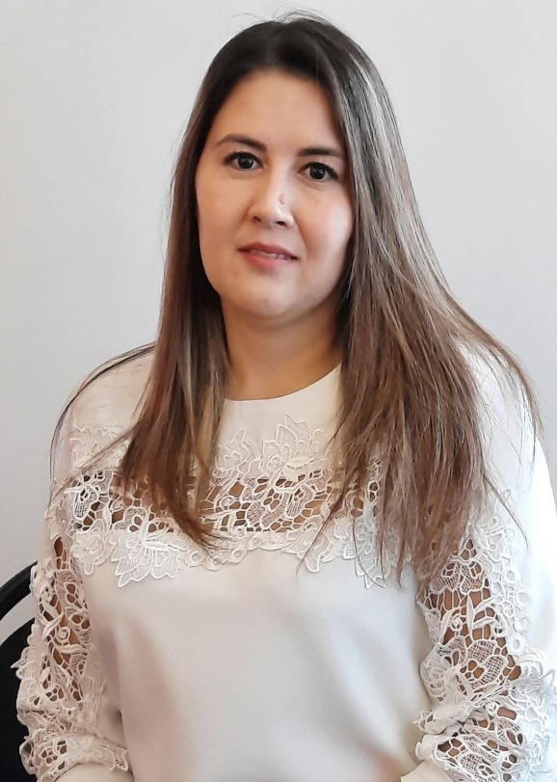
Детский сад № 65 с приоритетным осуществлением познавательно-речевого развития воспитанников
Мамбетова Юлия
Аликовна

Slide 2

1. Ф.И.О.
Мамбетова Юлия Аликовна
2. Дата рождения
04.04.1989 г.
3. Образование
Высшее: ФЕДЕРАЛЬНОЕ ГОСУДАРСТВЕННОЕ БЮДЖЕТНОЕ ОБРАЗОВАТЕЛЬНОЕ УЧРЕЖДЕНИЕ ВЫСШЕГО ОБРАЗОВАНИЯ «ОРЕНБУРГСКИЙ ГОСУДАРСТВЕННЫЙ УНИВЕРСИТЕТ» г. Оренбург
4. Должность
Воспитатель МДОАУ №65 г.Орск Оренбургская область
5. Стаж
Общий -13 лет; педагогический – 1,5 года

Slide 3
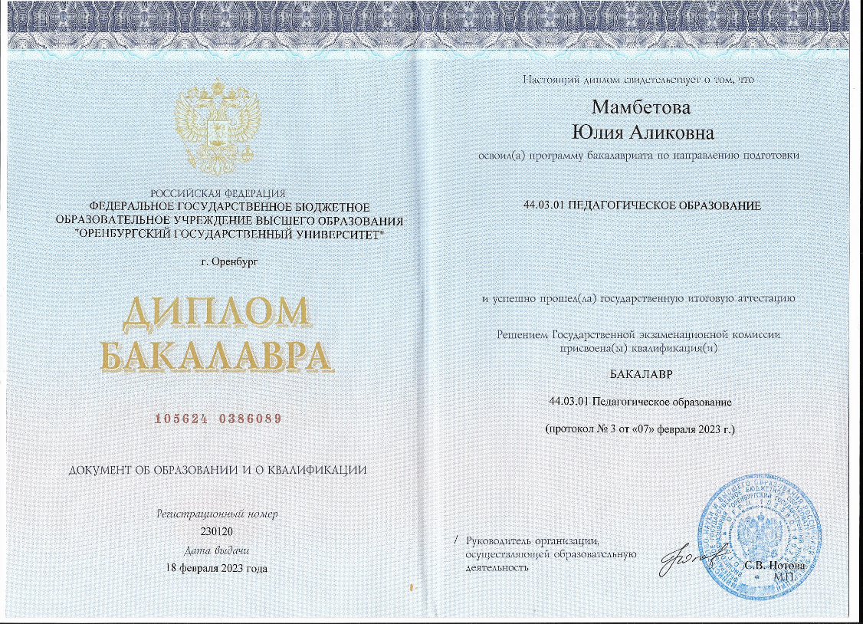
ФЕДЕРАЛЬНОЕ ГОСУДАРСТВЕННОЕ БЮДЖЕТНОЕ ОБРАЗОВАТЕЛЬНОЕ УЧРЕЖДЕНИЕ ВЫСШЕГО ОБРАЗОВАНИЯ «ОРЕНБУРГСКИЙ ГОСУДАРСТВЕННЫЙ УНИВЕРСИТЕТ» г. Оренбург

Slide 4
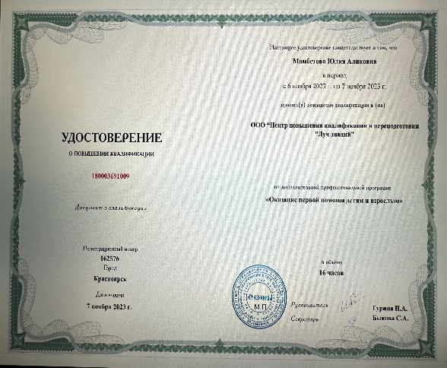
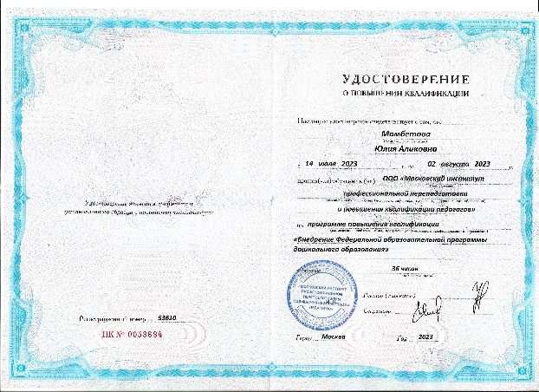
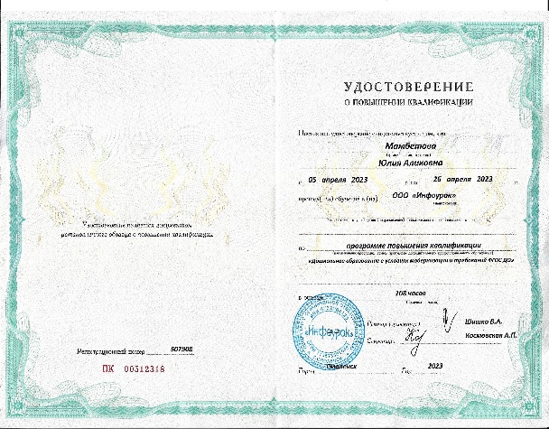
Удостоверение
о повышении квалификации
«Внедрение Федеральной образовательной программы дошкольного образования»
36 часов
с 14.07.2023 г. по 02.08.2023 г.
Удостоверение
о повышении квалификации
«Дошкольное образование в условиях модернизации и требований ФГОС ДО»
108 часов
с 05.052023 г. по 26.04.2023 г.
Удостоверение
о повышении
квалификации
«Оказание первой помощи детям и взрослым»
16 часов
7 ноября 2023 г.

Slide 5
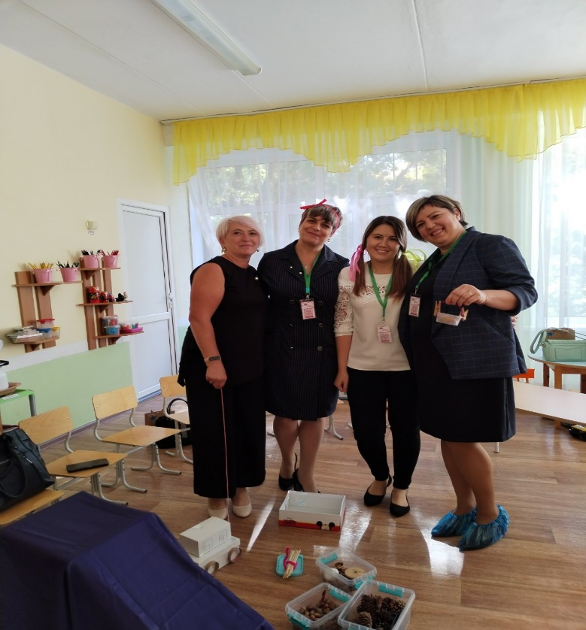
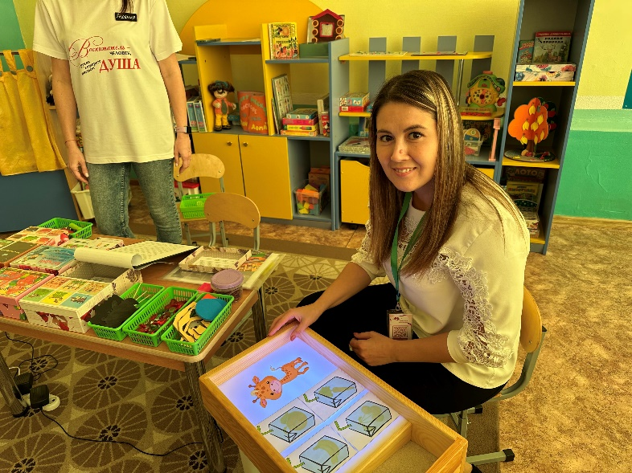
Участие в фестивале лучших образовательных практик дошкольного образования
Фестиваль стал отличной возможностью приобрести новый опыт , а также зарядиться идеями и вдохновением для того, чтобы делать жизнь наших воспитанников в детском саду ещё более увлекательной.

Slide 6
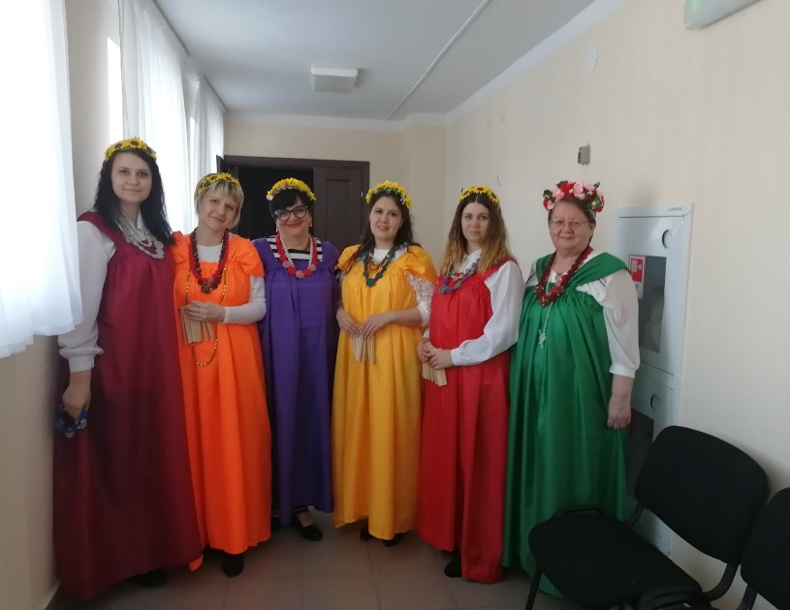
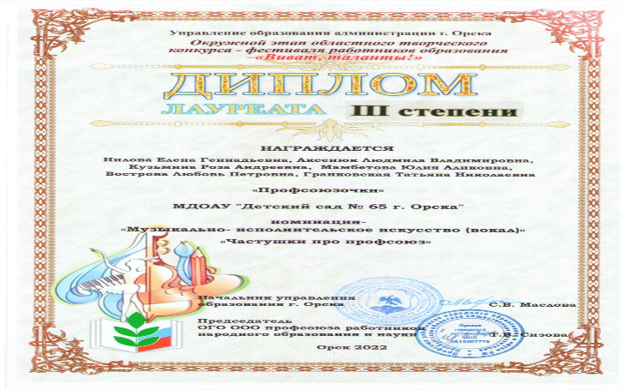
Участие в окружном этапе областного творческого конкурса-фестиваля работников образования “Виват-таланты,,

Slide 7
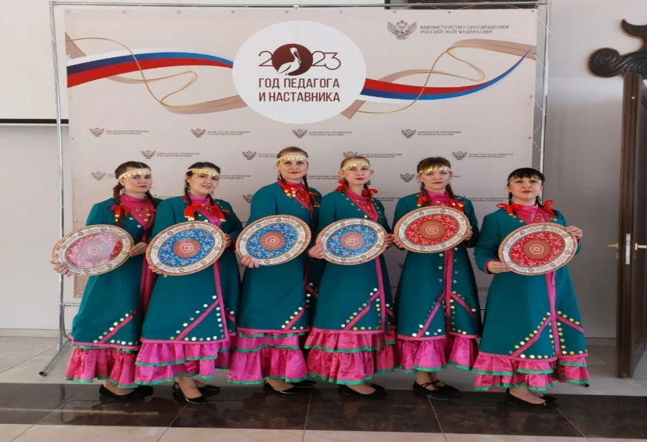


Slide 8
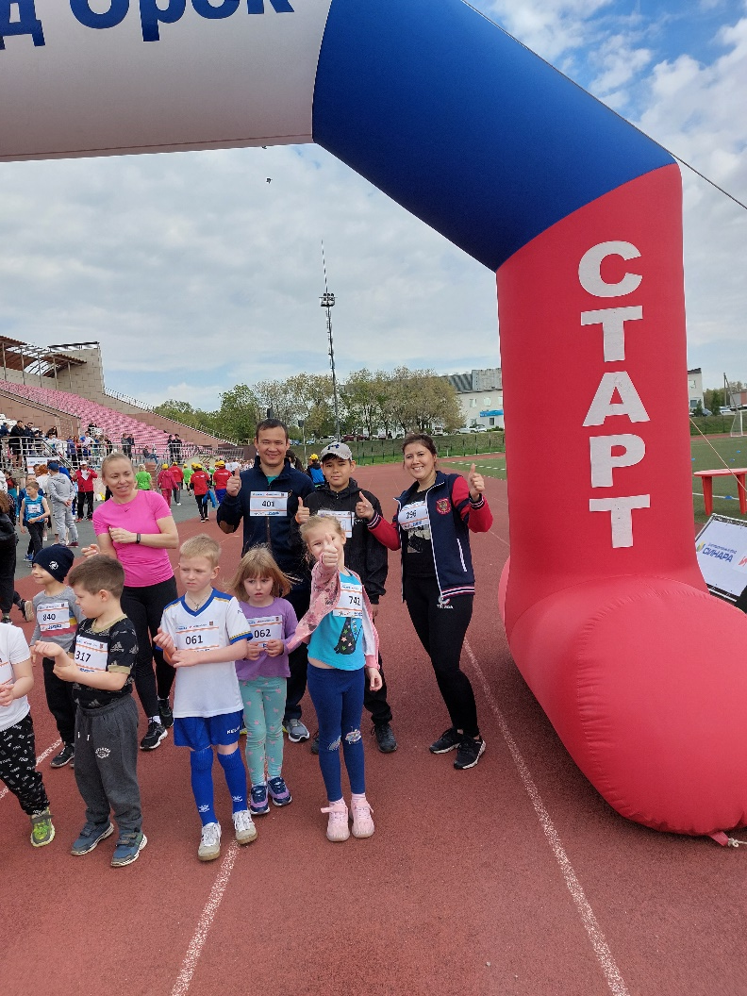

Принимала участие в благотворительном забеге ,,БЕЖИМ С ДОБРОМ’’

Slide 9
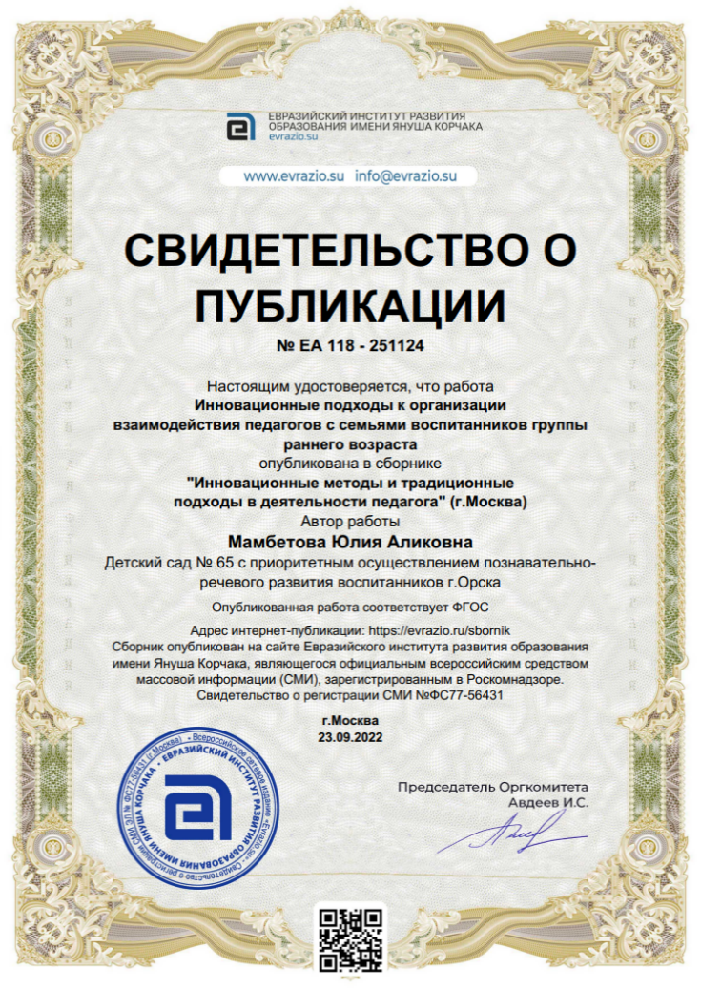
Публикации

Slide 10

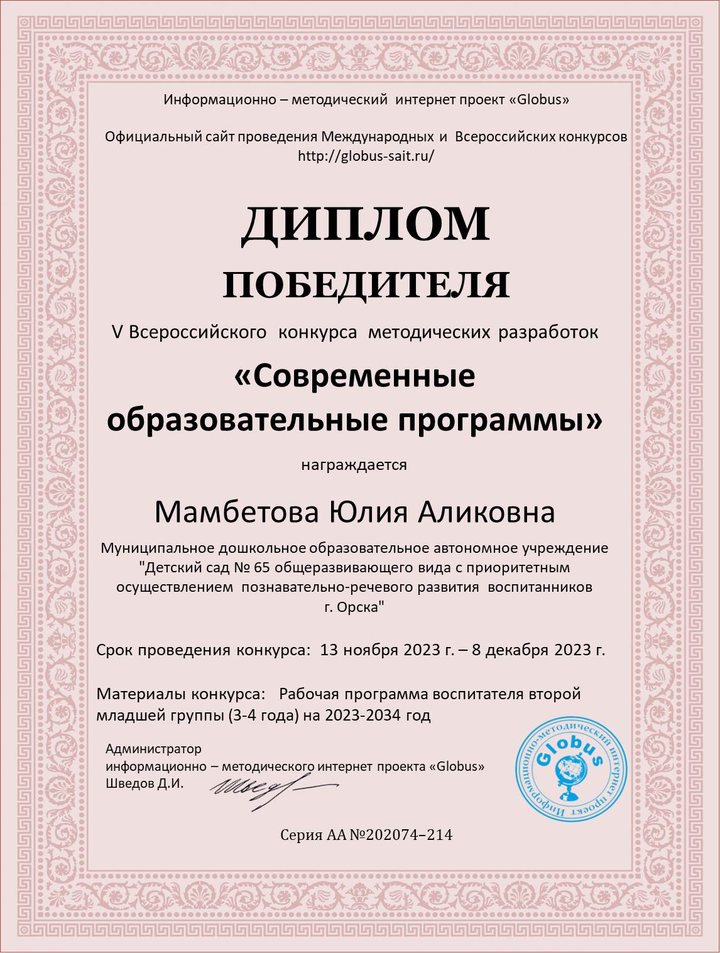
Участие в конкурсе “Воспитатель-2023”

Slide 11
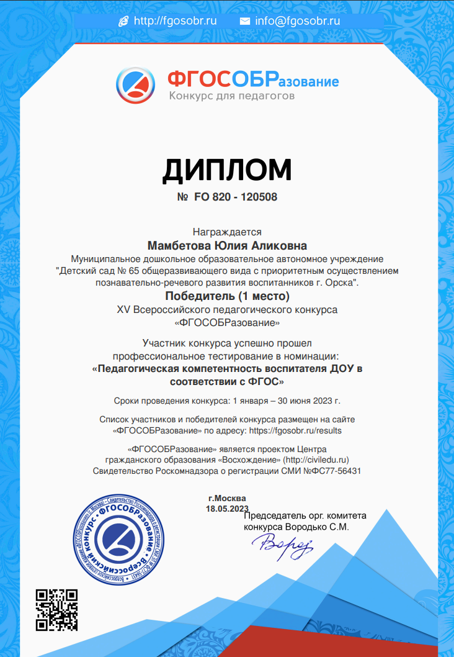
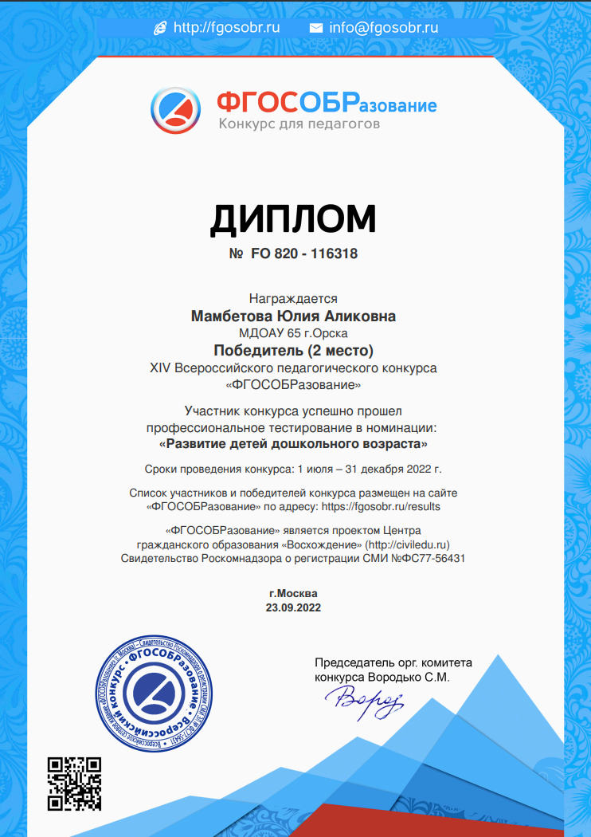


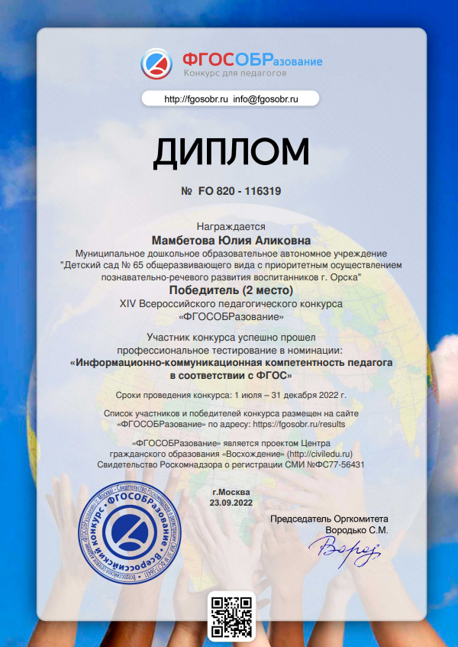

Slide 12

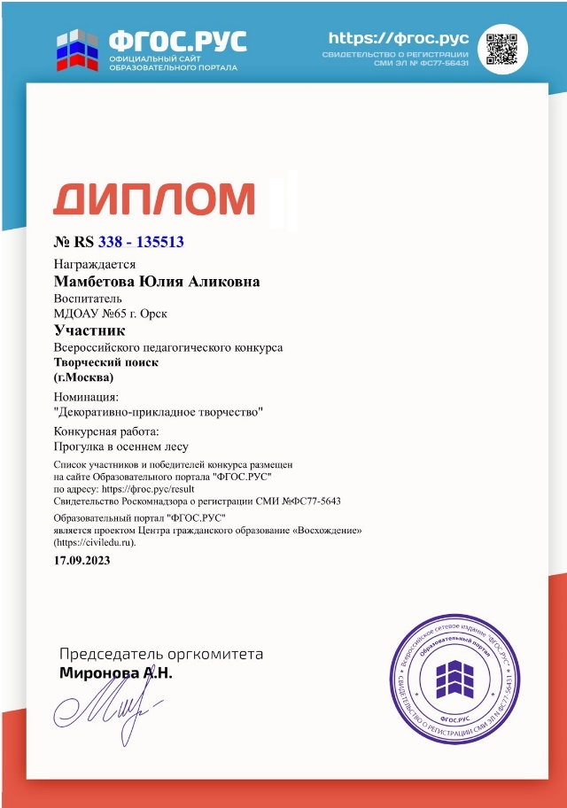
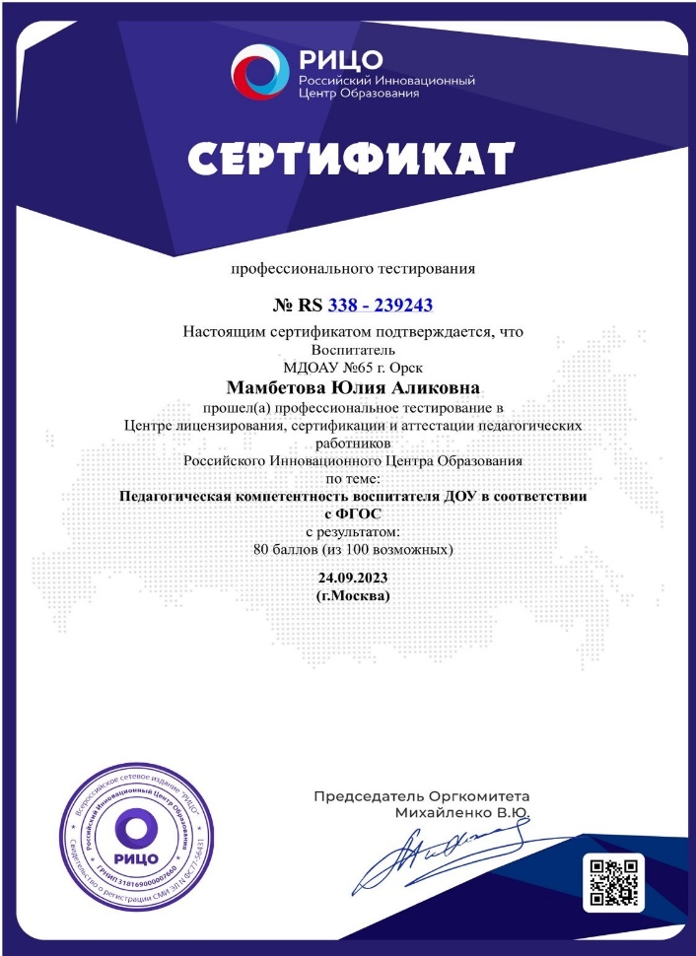
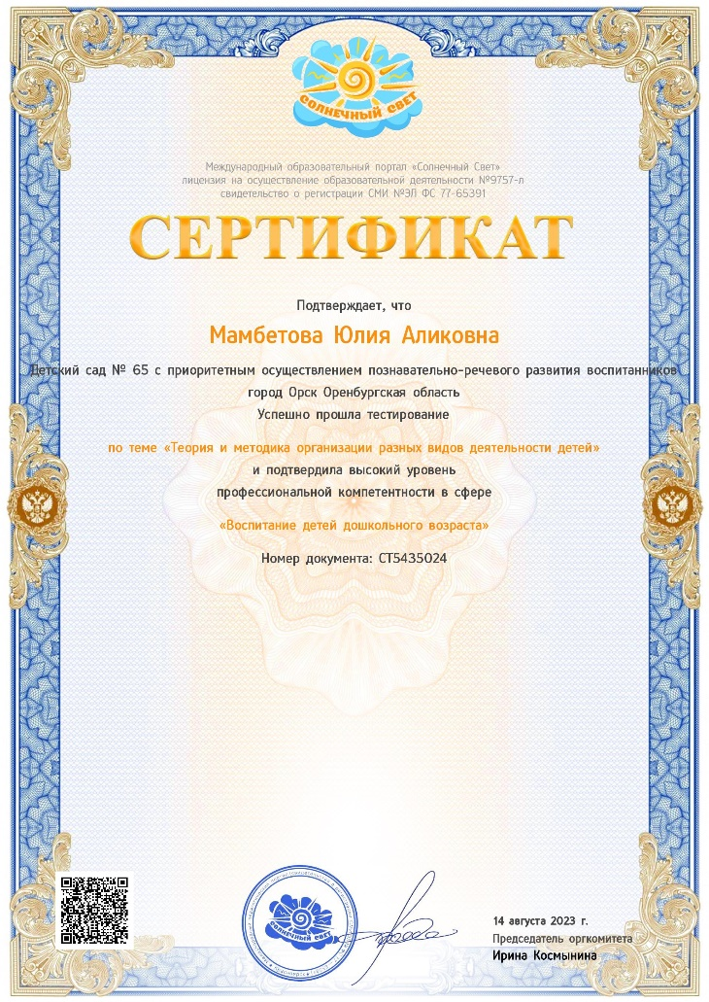


Slide 13
№ | Уровень | Название конкурса | Год | Результат
1 | XIV Всероссийский | «Развитие детей дошкольного возраста» | 23.09.2022 | Участие
2 | Всероссийский | Блиц-олимпиада: "Адаптация детей раннего возраста к условиям дошкольной организации" | 20.06.2022 | Победитель (1 место)
3 | XV Всероссийский | профессиональное тестирование в номинации: «Педагогическая компетентность воспитателя ДОУ в соответствии с ФГОС» | 18.05.2023 | Победитель (1 место)
4 | XIV Всероссийский | Профессиональное тестирование в номинации: «Информационно-коммуникационная компетентность педагога в соответствии с ФГОС» | 23.08.2022 | Победитель (2 место)
5 | Всероссийский | «Декоративно-прикладное творчество» | 17.09.2023 | Участие
6 | Международная | Викторина :«ФГОС дошкольного образования » | 10.09.2022г. | Победитель (1 место)

Slide 14
№ | Уровень | Название конкурса | Год | Результат
7 | Международный | Тестирование «Теория и методика организации разных видов деятельности детей » | 14.08.2023г. | Участие
8 | Международный | Тестирование «Применение здоровьесберегательных технологий в ДОУ» | 5.06.2023г. | Участие
9 | Районный | Сертификат «Теория и методика воспитания» | 07.11.2023г. | Участие
10 | Районный | Тестирование «Педагогическая компетентность воспитателя в ДОУ » | 24.09.2023г. | Участие

